Slide 1
16. 사원수
4차원 수를 설계한 3차원 회전

Slide 2




16.1 사원수 (Quaternion) 대수
4원수
4개의 독립된 체계로 구성된 4차원 수집합 → 복소 평면의 4차원 확장
구성
실수 , (허수₁, 허수 ₂ , 허수 ₃ )
표현
$$q\left(w,x,y,z\right) = w + ix+jy+kz$$
$$q = \left(w, x,y,z\right)$$
$$q = \left(w, v\right) = \left(w, \vec{v}\right)$$
$$ℍ\left(w,x,y,z\right) = ℝ + \hat{i}𝕀$$

Slide 3


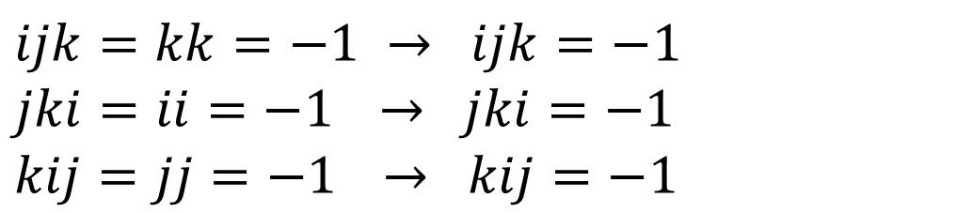
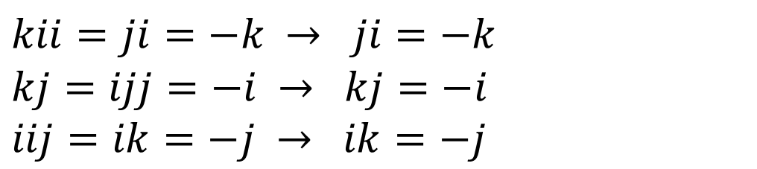
16.1.1 사원수를 구성하는 세 허수
허수부 i, j, k
파생
$$i^{2}=j^{2}=k^{2}=−1$$
$$ij=k, jk=i, ki=j$$
$$ijk=kk=−1 → ijk=−1$$
$jki=ii=−1$ $→ jki=−1$
$kij=jj=−1$ $→ kij=−1$
$$kii=ji=−k → ji=−k$$
$$kj=ijj=−i → kj=−i$$
$$iij=ik=−j → ik=−j$$

Slide 4




16.1.2 사원수 덧셈
사원수
사원수 덧셈
결합 법칙 (덧셈)
$$q= q.w+q.xi+q.yj+q.zk$$
$$q_{1}+q_{2}= \left(q_{1}.w+q_{2}.w\right)+\left(q_{1}.x+q_{2}.x\right)i+\left(q_{1}.y+q_{2}.y\right)j+\left(q_{1}.w+q_{2}.z\right)k$$
$$q_{1}+\left(q_{2}+q_{3}\right)$$
$$= \left(q_{1}.w+\left(q_{2}.w+q_{3}.w\right)\right) \\ +\left(q_{1}.x+\left(q_{2}.x+q_{3}.x\right)\right)i \\ +\left(q_{1}.y+\left(q_{2}.y+q_{3}.y\right)\right)j \\ +\left(q_{1}.w+\left(q_{2}.z+q_{3}.z\right)\right)k$$
$$= \left(\left(q_{1}.w+q_{2}.w\right)+q_{3}.w\right) \\ +\left(\left(q_{1}.x+q_{2}.x\right)+q_{3}.x\right)i \\ +\left(\left(q_{1}.y+q_{2}.y\right)+q_{3}.y\right)j \\ +\left(\left(q_{1}.z+q_{2}.z\right)+q_{3}.z\right)k$$
$$=\left(q_{1}+q_{2}\right)+q_{3}$$

Slide 5
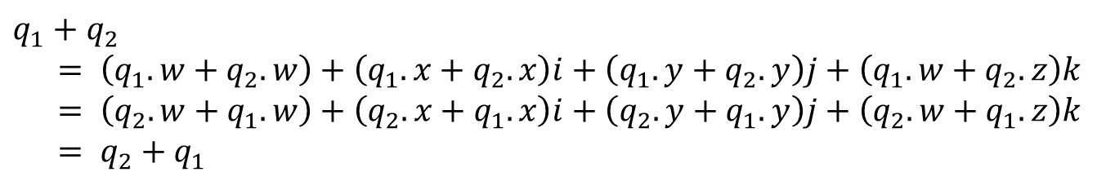


16.1.2 사원수 덧셈
교환 법칙 (덧셈)
항등원 (덧셈)
어떤 연산을 수행해도 원래 값이 변하지 않는 원소
역원 (덧셈)
어떤 연산 결과 항등원을 만드는 원소
$$q_{1}+q_{2}$$
$= \left(q_{1}.w+q_{2}.w\right)+\left(q_{1}.x+q_{2}.x\right)i+\left(q_{1}.y+q_{2}.y\right)j+\left(q_{1}.w+q_{2}.z\right)k$
$= \left(q_{2}.w+q_{1}.w\right)+\left(q_{2}.x+q_{1}.x\right)i+\left(q_{2}.y+q_{1}.y\right)j+\left(q_{2}.w+q_{1}.z\right)k$
$= q_{2}+q_{1}$
$q+q_{I}$ $= \left(q.w+q_{I}.w\right)+\left(q.x+q_{I}.x\right)i+\left(q.y+q_{I}.y\right)j+\left(q.w+q_{I}.z\right)k$
$= q.w+q.xi+q.yj+q.z$
$q_{I}$ $=0$
$q+q^{−1}$ $=0$
$$← \left(q.w−q^{−1}.w\right)+\left(q.x−q^{−1}.x\right)i+\left(q.y−q^{−1}.y\right)j+\left(q.w−q^{−1}.z\right)k$$
$q^{−1}$ $= −q$

Slide 6
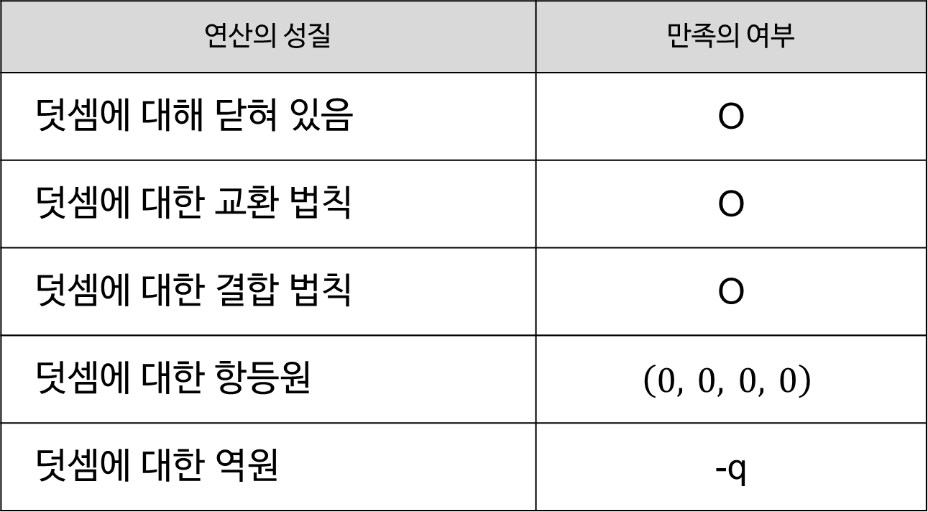
16.1.2 사원수 덧셈
사원수 덧셈 연산 성질
연산의 성질 | 만족의 여부
덧셈에 대해 닫혀 있음 | O
덧셈에 대한 교환 법칙 | O
덧셈에 대한 결합 법칙 | O
덧셈에 대한 항등원 | $$\left(0, 0, 0, 0\right)$$
덧셈에 대한 역원 | -q

Slide 7

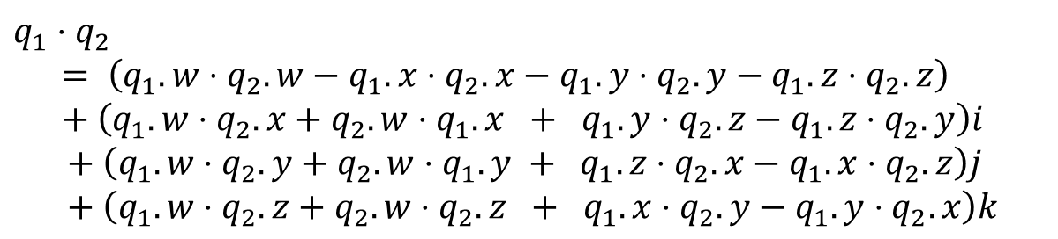


16.1.2 사원수 곱셈
해밀톤 곱 (Hamilton product)
결합 법칙 (곱셈)
분배 법칙 (곱셈)
항등원 (곱셈)
$$q_{1}⋅q_{2}$$
$= \left(q_{1}.w⋅q_{2}.w−q_{1}.x⋅q_{2}.x−q_{1}.y⋅q_{2}.y−q_{1}.z⋅q_{2}.z\right)$
$+ \left(q_{1}.w⋅q_{2}.x+q_{2}.w⋅q_{1}.x +{ q}_{1}.y⋅q_{2}.z−q_{1}.z⋅q_{2}.y\right)i$
$$+\left(q_{1}.w⋅q_{2}.y+q_{2}.w⋅q_{1}.y + q_{1}.z⋅q_{2}.x−q_{1}.x⋅q_{2}.z\right)j$$
$$+\left(q_{1}.w⋅q_{2}.z+q_{2}.w⋅q_{2}.z + q_{1}.x⋅q_{2}.y−q_{1}.y⋅q_{2}.x\right)k$$
$$q_{1}⋅\left(q_{2}⋅q_{3}\right)={\left(q_{1}⋅q_{2}\right)}_{⋅}q_{3}$$
$$q_{1}⋅\left(q_{2}+q_{3}\right) = q_{1}⋅q_{2}+q_{1}⋅q_{3}$$
$$q_{I} = 1$$

Slide 8
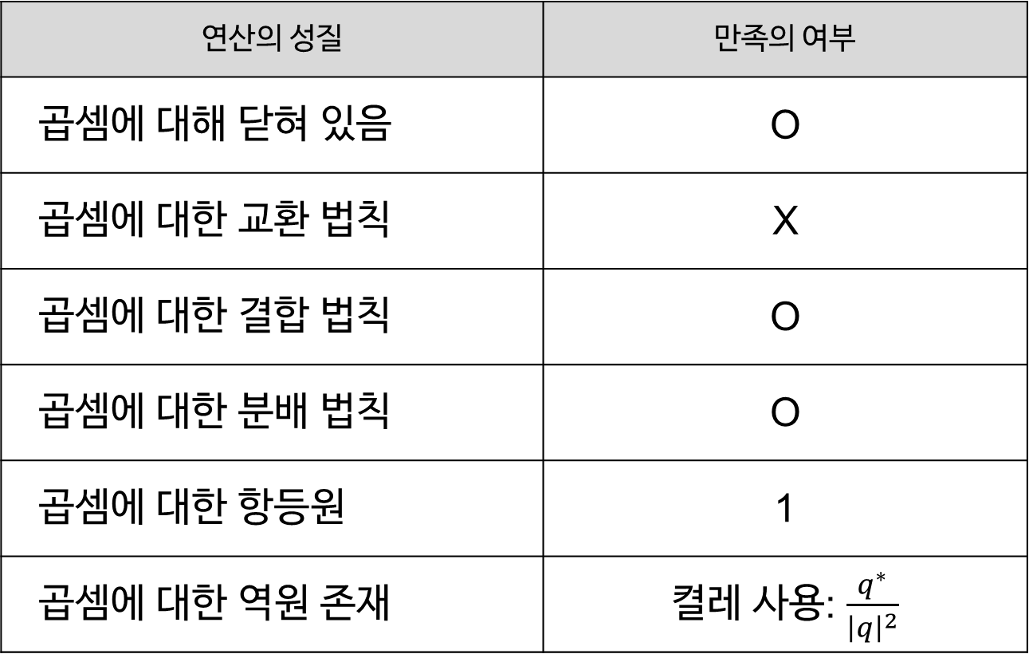
16.1.2 사원수 곱셈
사원수 곱셈 연산 성질
연산의 성질 | 만족의 여부
곱셈에 대해 닫혀 있음 | O
곱셈에 대한 교환 법칙 | X
곱셈에 대한 결합 법칙 | O
곱셈에 대한 분배 법칙 | O
곱셈에 대한 항등원 | 1
곱셈에 대한 역원 존재 | 켤레 사용: $\frac{q^{∗}}{{\left|q\right|}^{2}}$

Slide 9








16.1.2 사원수 크기, 켤레 사원수
사원수 크기 → Norm
단위 사원수
크기 =1
켤레(Conjugate) 사원수
허수부 부호 바꾼 사원수
* 사용
$$\left|q\right|=\left|\left(w,x,y,z\right)\right|$$
$$=\sqrt{w^{2}+x^{2}+y^{2}+z^{2}}$$
$$\left|q^{∗}\right|=\left|\left(w,−x,−y,−z\right)\right|$$
$$\left|q\right|=1$$
$$q\left(w,x,y,z\right) = w + ix+jy+kz$$
$$q^{∗}=w−ix−jy−kz$$
$$q^{∗}=\left(w, −x,−y,−z\right)$$
$$q^{∗}=\left(w, −v\right)$$

Slide 10



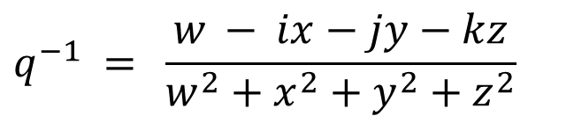
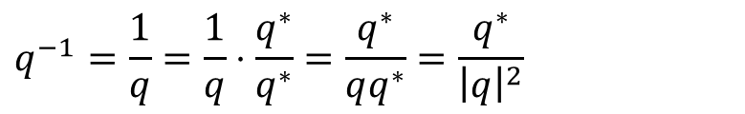



16.1.2 켤레 사원수
켤레 사원수 성질
사원수 역원
$${\left(q^{∗}\right)}^{∗}=q$$
$$q^{∗}⋅q=q⋅q^{∗}$$
$${\left(q_{1}⋅q_{2}\right)}^{∗}=q_{2}^{∗}⋅q_{1}^{∗}$$
$$q⋅q^{∗}=\left(w + ix+jy+kz\right)⋅\left(w − ix−jy−kz\right)$$
$$=w^{2}+x^{2}+y^{2}+z^{2}$$
$$+i\left(−wx −yz+wx+zy\right)$$
$$+j\left(−wy −zx+wy+zx\right)$$
$$+j\left(−wz −xy+wz+xy\right)$$
$$q⋅q^{∗} =w^{2}+x^{2}+y^{2}+z^{2}={\left|q\right|}^{2}$$
$$q^{−1}=\frac{1}{q}=\frac{1}{q}⋅\frac{q^{∗}}{q^{∗}}=\frac{q^{∗}}{qq^{∗}}=\frac{q^{∗}}{{\left|q\right|}^{2}}$$
$$q^{−1} = \frac{q^{∗}}{{\left|q\right|}^{2}}$$
$$q^{−1} = \frac{w − ix−jy−kz}{w^{2}+x^{2}+y^{2}+z^{2}}$$

Slide 11
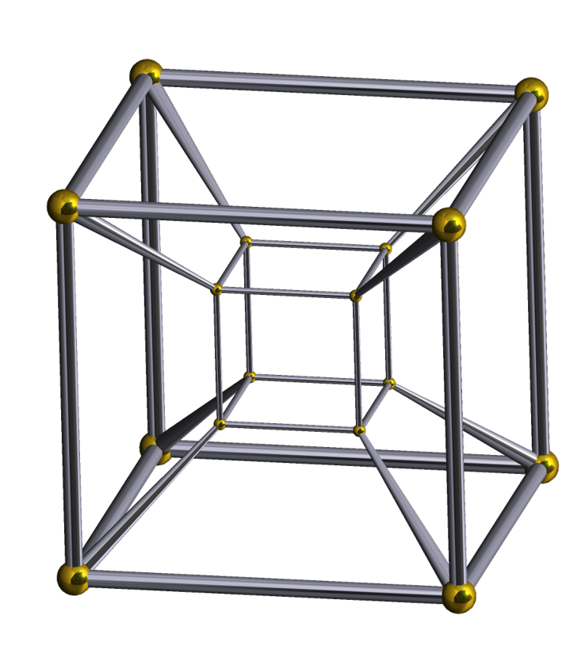
16.1.3 사원수와 벡터
4차원 공간 입방체 예시

Slide 12


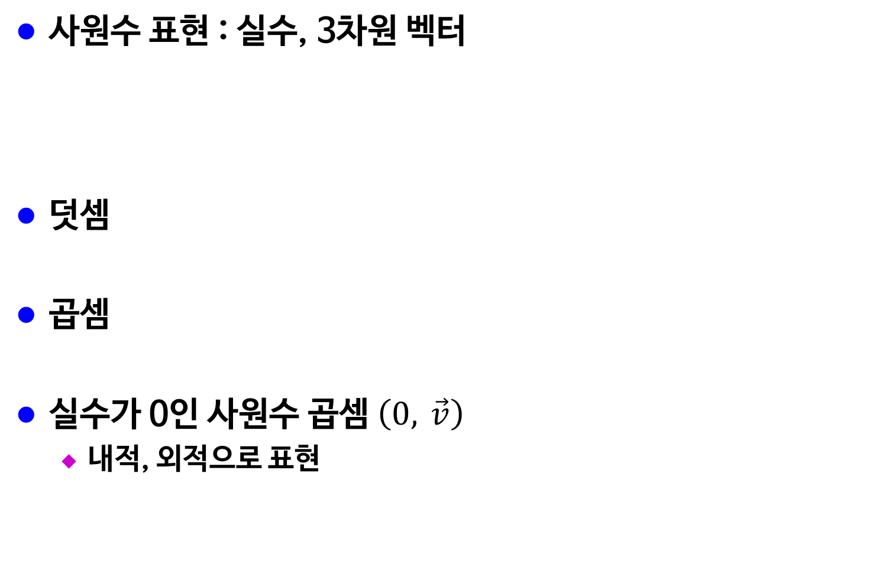


16.1.3 사원수와 벡터
사원수 표현 : 실수, 3차원 벡터
덧셈
곱셈
실수가 0인 사원수 곱셈 $\left(0, \vec{v}\right)$
내적, 외적으로 표현
$$q\left(w,x,y,z\right) = w + ix+jy+kz$$
$$q = \left(w, \vec{v}\right)$$
$$q_{1}+q_{2}=\left(w_{1}+w_{2},\vec{v_{1}}+\vec{v_{2}}\right)$$
$$q_{1}⋅q_{2}=\left(w_{1}w_{2}−\vec{v_{1}}⋅\vec{v_{2}}, w_{1}\vec{v_{2}}+w_{2}\vec{v_{1}}+\vec{v_{1}}×\vec{v_{2}}\right)$$
$$q_{2}⋅q_{1}=\left(w_{1}w_{2}−\vec{v_{1}}⋅\vec{v_{2}}, w_{1}\vec{v_{2}}+w_{2}\vec{v_{1}}+\vec{v_{2}}×\vec{v_{1}}\right)$$
$$q_{1}⋅q_{2}=\left(−\vec{v_{1}}⋅\vec{v_{2}}, \vec{v_{1}}×\vec{v_{2}}\right)$$
$$q_{2}⋅q_{1}=\left(−\vec{v_{2}}⋅\vec{v_{1}}, \vec{v_{2}}×\vec{v_{1}}\right)$$

Slide 13
16.1.3 사원수와 벡터
사원수 클래스
struct Quaternion
{
float Real () { return W; }
Vector3 Imaginary() { return Vector3(X, Y, Z); }
public:
float X = 0.0F;
float Y = 0.0F;
float Z = 0.0F;
float W = 1.0F;
//...
};

Slide 14
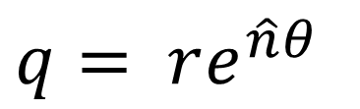
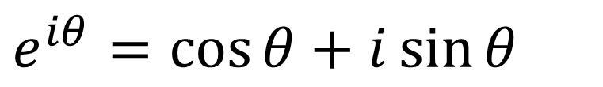
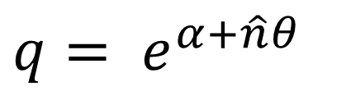
16.2 사원수의 회전
복소수 오일러 공식
오일러 공식 사원수 확장
$$e^{iθ}=\cos{θ}+i\sin{θ}$$
$$q= re^{\hat{n}θ}$$
$$q= e^{α+\hat{n}θ}$$

Slide 15




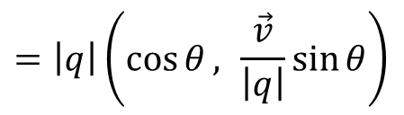
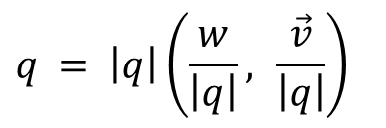


16.2.1 사원수와 오일러 공식
크기 1 사원수
크기 1 $\left|q\right|=1$ 사원수 의미 → 회전축 $\hat{n}$ 기준, $θ$만큼 회전
오일러 공식
$$q = \left(w, \vec{v}\right)$$
$$q = \left|q\right|\left(\frac{w}{\left|q\right|}, \frac{\vec{v}}{\left|q\right|}\right)$$
$$=\left|q\right|\left(\cos{θ}, \frac{\vec{v}}{\left|q\right|}\sin{θ}\right)$$
$$=\left|q\right|\left(\cos{θ}, \hat{n}\sin{θ}\right)$$
$$q=\left(\cos{θ}, \hat{n}\sin{θ}\right)$$
$$q=\cos{θ}+\hat{n}\sin{θ}$$
$$q= e^{\hat{n}θ}$$

Slide 16





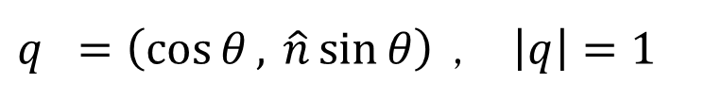
16.2.1 사원수와 오일러 공식
크기 1, 켤레 사원수
켤레 사원수 → 회전축 $\hat{n}$ 기준 $−θ$만큼 회전
켤레 사원수 오일러 공식
$q =\left(\cos{θ}, \hat{n}\sin{θ}\right)$ , $\left|q\right|=1$
$$q^{∗}=\left(\cos{θ}, −\hat{n}\sin{θ}\right)$$
$$q^{∗}=\left(\cos\left(−θ\right), \hat{n}\sin\left(−θ\right)\right)$$
$$q^{∗}=\cos\left(−θ\right)+\hat{n}\sin\left(−θ\right)$$
$$q^{∗}= e^{\hat{n}\left(−θ\right)}$$

Slide 17



16.2.2 사원수를 이용한 3차원 공간에서의 회전
회전축 $\hat{n}$ 에 대한 벡터 $\vec{v}$ 의 $θ$ 회전
회전 사원수와 순 허수 $\vec{v}$ 사원수 벡터 곱
$$\vec{v^{′}}=\cos{θ}⋅\vec{v}+\left(1−\cos{θ}\right)\left(\vec{v}⋅\hat{n}\right)⋅\hat{n}+\sin{θ}⋅\left(\hat{n}×\vec{v}\right)$$
$$\vec{v^{′}}=q⋅\vec{v}$$
$$=\left(\cos{θ}, \sin{θ}⋅\hat{n}\right)⋅\left(0,\vec{v}\right)$$
$$=\left(−\sin{θ}⋅\left(\hat{n}⋅\vec{v}\right), \cos{θ}⋅\vec{v}+\sin{θ}⋅\left(\hat{n}×\vec{v}\right)\right)$$

Slide 18
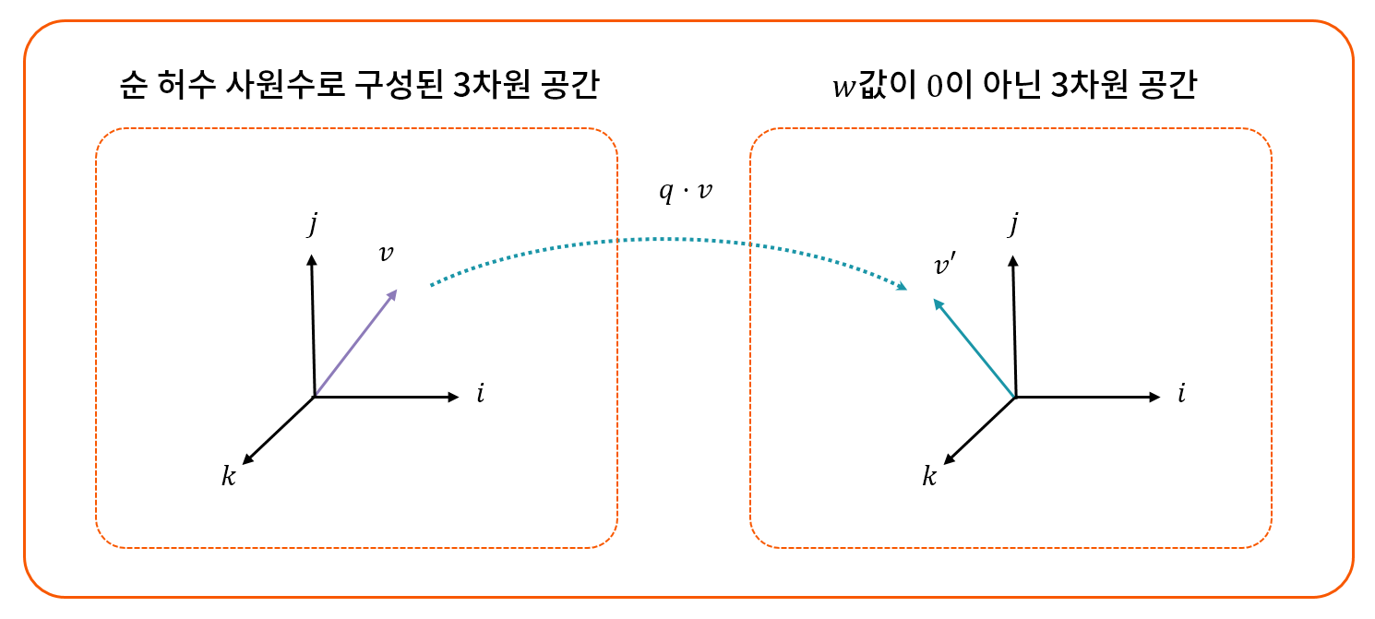
16.2.2 사원수를 이용한 3차원 공간에서의 회전
회전 사원수를 사용해 벡터를 회전시킨 결과

Slide 19
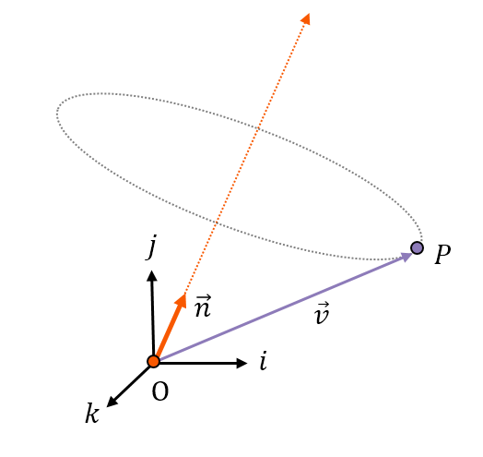

16.2.2 사원수를 이용한 3차원 공간에서의 회전
임의의 회전축 $\hat{n}$ 에 대한 회전의 표현

Slide 20
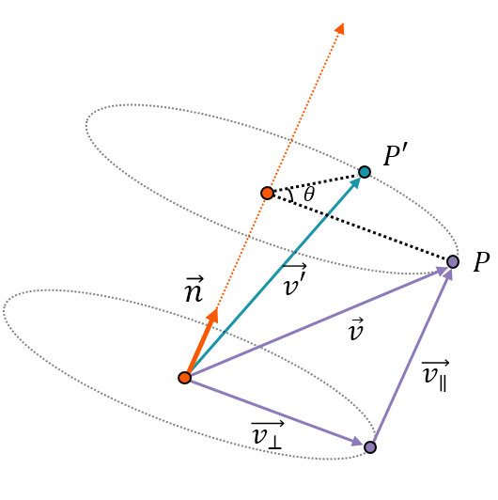


16.2.2 사원수를 이용한 3차원 공간에서의 회전
벡터 $\vec{v}$ 의 평행 성분, 수직 성분 분해
$$\vec{v}=\vec{v_{∥}}+\vec{v_{⊥}}$$

Slide 21
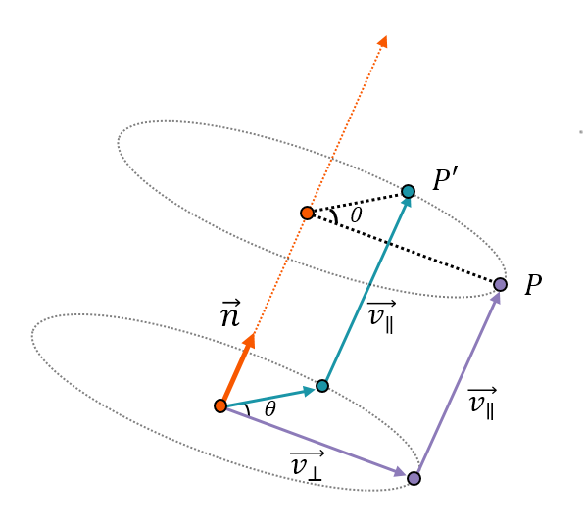
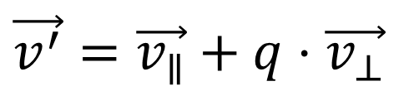
16.2.2 사원수를 이용한 3차원 공간에서의 회전
3차원 공간에서의 회전 구현
$$\vec{v^{′}}=\vec{v_{∥}}+q⋅\vec{v_{⊥}}$$

Slide 22




16.2.2 사원수를 이용한 3차원 공간에서의 회전
3차원 공간에서의 회전 구현
반대 방향 회전 → $−θ$ 적용
$$\vec{v^{′}}=\vec{v_{∥}}+q⋅\vec{v_{⊥}}$$
$$\vec{v^{′}}=\vec{v_{∥}}+e^{\hat{n}θ}⋅\vec{v_{⊥}}$$
$$e^{\hat{n}θ}⋅\vec{v_{⊥}}=\left(−\sin{θ}⋅\left(\hat{n}⋅\vec{v_{⊥}}\right), \cos{θ}⋅\vec{v_{⊥}}+\sin{θ}⋅\left(\hat{n}×\vec{v_{⊥}}\right)\right)$$
$$e^{\hat{n}θ}⋅\vec{v_{⊥}}=\left(0, \cos{θ}⋅\vec{v_{⊥}}+\sin{θ}⋅\left(\hat{n}×\vec{v_{⊥}}\right)\right)$$
$$←\hat{n}⋅\vec{v_{⊥}}=0$$
$$\vec{v_{⊥}}⋅e^{\hat{n}θ}=\left(0, \cos{θ}⋅\vec{v_{⊥}}−\sin{θ}⋅\left(\hat{n}×\vec{v_{⊥}}\right)\right)$$
$$e^{\hat{n}\left(−θ\right)}⋅\vec{v_{⊥}}=\left(0, \cos{θ}⋅\vec{v_{⊥}}−\sin{θ}⋅\left(\hat{n}×\vec{v_{⊥}}\right)\right)$$
$$\vec{v_{⊥}}⋅e^{\hat{n}\left(−θ\right)}=\left(0, \cos{θ}⋅\vec{v_{⊥}}+\sin{θ}⋅\left(\hat{n}×\vec{v_{⊥}}\right)\right)$$
$$e^{\hat{n}θ}⋅\vec{v_{⊥}}=\vec{v_{⊥}}⋅e^{\hat{n}\left(−θ\right)}$$

Slide 23




16.2.2 사원수를 이용한 3차원 공간에서의 회전
$\vec{v_{∥}}$적용
$$e^{\hat{n}θ}⋅\vec{v_{∥}}=\left(−\sin{θ}⋅\left(\hat{n}⋅\vec{v_{∥}}\right), \cos{θ}⋅\vec{v_{∥}}+\sin{θ}⋅\left(\hat{n}×\vec{v_{∥}}\right)\right)$$
$$e^{\hat{n}θ}⋅\vec{v_{∥}}=\left(0, \cos{θ}⋅\vec{v_{∥}}\right)$$
$$←\hat{n}⋅\vec{v_{⊥}}=0, \hat{n}×\vec{v_{∥}}=\hat{0}$$
$$e^{\hat{n}θ}⋅\vec{v_{∥}}=\vec{v_{∥}}⋅e^{\hat{n}θ}$$

Slide 24


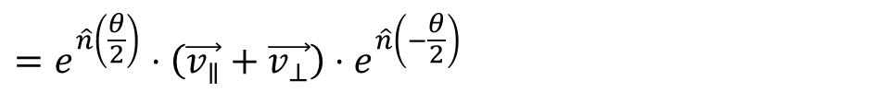


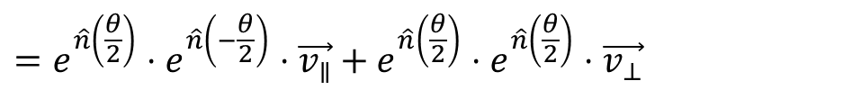

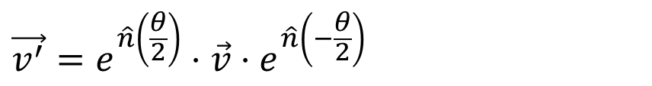
16.2.2 사원수를 이용한 3차원 공간에서의 회전
$e^{\hat{n}θ}=e^{\hat{n}\left(\frac{θ}{2}\right)}$ $e^{\hat{n}\left(\frac{θ}{2}\right)}$, $1=e^{0}=e^{\hat{n}\left(\frac{θ}{2}\right)}$ $e^{\hat{n}\left(−\frac{θ}{2}\right)}$
$$\vec{v^{′}}=\vec{v_{∥}}+e^{\hat{n}θ}⋅\vec{v_{⊥}}$$
$$=1⋅\vec{v_{∥}}+e^{\hat{n}\left(\frac{θ}{2}\right)}⋅e^{\hat{n}\left(\frac{θ}{2}\right)}⋅\vec{v_{⊥}}$$
$$=e^{\hat{n}\left(\frac{θ}{2}\right)}⋅e^{\hat{n}\left(−\frac{θ}{2}\right)}⋅\vec{v_{∥}}+e^{\hat{n}\left(\frac{θ}{2}\right)}⋅e^{\hat{n}\left(\frac{θ}{2}\right)}⋅\vec{v_{⊥}}$$
$$=e^{\hat{n}\left(\frac{θ}{2}\right)}⋅\vec{v_{∥}}⋅e^{\hat{n}\left(−\frac{θ}{2}\right)}+e^{\hat{n}\left(\frac{θ}{2}\right)}⋅\vec{v_{⊥}}⋅e^{\hat{n}\left(−\frac{θ}{2}\right)}$$
$$=e^{\hat{n}\left(\frac{θ}{2}\right)}⋅\left(\vec{v_{∥}}+\vec{v_{⊥}}\right)⋅e^{\hat{n}\left(−\frac{θ}{2}\right)}$$
$$=e^{\hat{n}\left(\frac{θ}{2}\right)}⋅\vec{v}⋅e^{\hat{n}\left(−\frac{θ}{2}\right)}$$
$$\vec{v^{′}}=e^{\hat{n}\left(\frac{θ}{2}\right)}⋅\vec{v}⋅e^{\hat{n}\left(−\frac{θ}{2}\right)}$$

Slide 25
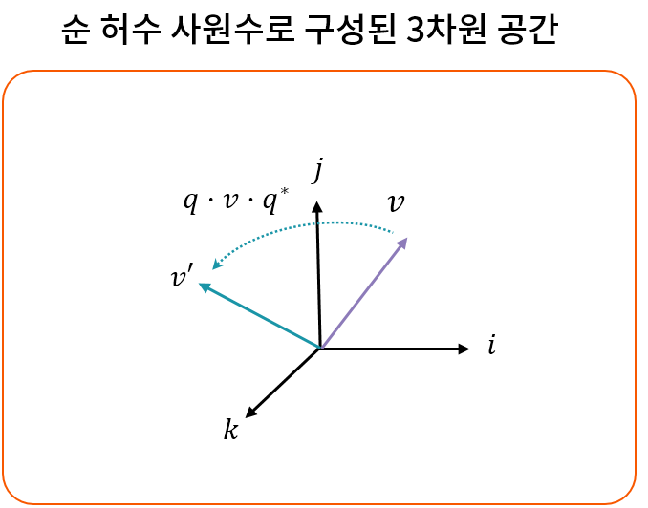

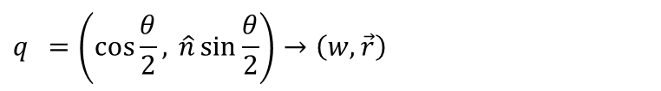


16.2.2 사원수를 이용한 3차원 공간에서의 회전
실수부가 0인 3차원 공간에서 회전을 보장하는 사원수의 곱셈 공식
$e^{\hat{n}\left(\frac{θ}{2}\right)}=q$,
$$\vec{v^{′}}=e^{\hat{n}\left(\frac{θ}{2}\right)}⋅\vec{v}⋅e^{\hat{n}\left(−\frac{θ}{2}\right)}$$
$$\vec{v^{′}}=q⋅\vec{v}⋅q^{∗}$$
$$q =\left(\cos{\frac{θ}{2}}, \hat{n}\sin{\frac{θ}{2}}\right)→\left(w,\vec{r}\right)$$
$$w^{2}+r^{2}=1, or w^{2}+\vec{r}⋅\vec{r}=1$$
$$\vec{v^{′}}=\left(w,\vec{r}\right)⋅\left(0,\vec{v}\right)⋅\left(w,−\vec{r}\right)$$
$$q_{1}⋅q_{2}=\left(w_{1}w_{2}−\vec{v_{1}}⋅\vec{v_{2}}, w_{1}\vec{v_{2}}+w_{2}\vec{v_{1}}+\vec{v_{1}}×\vec{v_{2}}\right)$$
$$=\left(w⋅0−\vec{r}⋅\vec{v}, w⋅\vec{v} + 0⋅\vec{r}+\vec{r}×\vec{v}\right)⋅\left(w,−\vec{r}\right)$$
$$=\left(\left(−\vec{r}⋅\vec{v}\right), \left(w⋅\vec{v} + \vec{r}×\vec{v}\right)\right)⋅\left(w,−\vec{r}\right)$$
$$=\left(\left(−\vec{r}⋅\vec{v}\right)w−\left(w⋅\vec{v} + \vec{r}×\vec{v}\right)⋅\left(−\vec{r}\right), \left(−\vec{r}⋅\vec{v}\right)⋅\left(−\vec{r}\right) + w\left(w⋅\vec{v} + \vec{r}×\vec{v}\right)+\left(w⋅\vec{v} + \vec{r}×\vec{v}\right)×\left(−\vec{r}\right)\right)$$

Slide 26





16.2.2 사원수를 이용한 3차원 공간에서의 회전
$$\vec{v^{′}}=\left(w,\vec{r}\right)⋅\left(0,\vec{v}\right)⋅\left(w,−\vec{r}\right)$$
$$=\left(\left(−\vec{r}⋅\vec{v}\right)w−\left(w⋅\vec{v} + \vec{r}×\vec{v}\right)⋅\left(−\vec{r}\right), \left(−\vec{r}⋅\vec{v}\right)⋅\left(−\vec{r}\right) + w\left(w⋅\vec{v} + \vec{r}×\vec{v}\right)+\left(w⋅\vec{v} + \vec{r}×\vec{v}\right)×\left(−\vec{r}\right)\right)$$
$$\left(−\vec{r}⋅\vec{v}\right)w−\left(w⋅\vec{v} + \vec{r}×\vec{v}\right)⋅\left(−\vec{r}\right)=\left(−\vec{r}⋅\vec{v}\right)w+w\vec{v}⋅\vec{r} +\vec{r}×\vec{v}⋅\vec{r}$$
$$=0 +0 =0$$
$$\left(−\vec{r}⋅\vec{v}\right)⋅\left(−\vec{r}\right) + w\left(w⋅\vec{v} + \vec{r}×\vec{v}\right)+\left(w⋅\vec{v} + \vec{r}×\vec{v}\right)×\left(−\vec{r}\right)$$
$$=\left(\vec{r}⋅\vec{v}\right)⋅\vec{r} +w^{2}⋅\vec{v}+w\vec{r}×\vec{v}+\vec{r}×\left(w⋅\vec{v}+\vec{r}×\vec{v}\right)$$
$$=\left(\vec{r}⋅\vec{v}\right)⋅\vec{r} +\left(1−r^{2}\right)⋅\vec{v}+w\vec{r}×\vec{v}+\vec{r}×w⋅\vec{v}+\vec{r}×\left(\vec{r}×\vec{v}\right)$$
$$w^{2}+r^{2}=1, or w^{2}+\vec{r}⋅\vec{r}=1$$
$$=\left(\vec{r}⋅\vec{v}\right)⋅\vec{r} +1⋅\vec{v}−r^{2}⋅\vec{v}+w\vec{r}×\vec{v}+\vec{r}×w⋅\vec{v}+\vec{r}×\left(\vec{r}×\vec{v}\right)$$
$$=1⋅\vec{v} + \left(\vec{r}⋅\vec{v}\right)⋅\vec{r}−\left(\vec{r}⋅\vec{v}\right)⋅\vec{v} + 2w⋅\vec{r}×\vec{v} + \vec{r}×\left(\vec{r}×\vec{v}\right)$$
$$=\vec{v} + \vec{r}×\left(\vec{r}×\vec{v}\right) + 2w⋅\vec{r}×\vec{v} + \vec{r}×\left(\vec{r}×\vec{v}\right)$$
$$\vec{A}×\left(\vec{B}×\vec{C}\right)=\left(\vec{A}⋅\vec{C}\right)\vec{B}−\left(\vec{A}⋅\vec{B}\right)\vec{C}$$
$$=\vec{v} +2w⋅\vec{r}×\vec{v} +2⋅\vec{r}×\left(\vec{r}×\vec{v}\right)$$
$$\vec{v^{′}} =\vec{v} +w⋅\vec{t} +2⋅\vec{r}×\vec{t}$$
$$\vec{t}=\vec{r}×\vec{v}$$

Slide 27
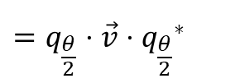


16.2.2 회전
로드리게스 공식 비교
$$\vec{v^{′}} =\vec{v} +2w⋅\vec{r}×\vec{v} +2⋅\vec{r}×\left(\vec{r}×\vec{v}\right)$$
$$q =\left(\cos{\frac{θ}{2}}, \hat{n}\sin{\frac{θ}{2}}\right)→\left(w,\vec{r}\right)$$
$$=\vec{v} +2\cos{\frac{θ}{2}}⋅\hat{n}\sin{\frac{θ}{2}}×\vec{v} +2⋅\hat{n}\sin{\frac{θ}{2}}×\left(\hat{n}\sin{\frac{θ}{2}}×\vec{v}\right)$$
$$=\vec{v} +2\cos{\frac{θ}{2}}⋅\sin{\frac{θ}{2}}⋅\hat{n}×\vec{v} +2⋅\sin{\frac{θ}{2}}⋅\sin{\frac{θ}{2}}⋅\hat{n}×\left(\hat{n}×\vec{v}\right)$$
$$=\vec{v} +\sin{θ}⋅\hat{n}×\vec{v} +2⋅\sin^{2}{\frac{θ}{2}}⋅\hat{n}×\left(\hat{n}×\vec{v}\right)$$
$$=\vec{v} +\sin{θ}⋅\hat{n}×\vec{v} +\left(1−\cos{θ}\right)⋅\hat{n}×\left(\hat{n}×\vec{v}\right)$$
$$=\vec{v} +\sin{θ}⋅\hat{n}×\vec{v} +\left(1−\cos{θ}\right)⋅\left(\left(\hat{n}⋅\vec{v}\right)\hat{n}−\left(\hat{n}⋅\hat{n}\right)\hat{v}\right)$$
$$=\vec{v} +\sin{θ}⋅\hat{n}×\vec{v} +\left(1−\cos{θ}\right)⋅\left(\left(\hat{n}⋅\vec{v}\right)\hat{n}−\left(\hat{n}⋅\hat{n}\right)\hat{v}\right)$$
$$=\vec{v} +\sin{θ}⋅\hat{n}×\vec{v} +\left(1−\cos{θ}\right)⋅\left(\hat{n}⋅\vec{v}\right)\hat{n} −\left(\hat{n}⋅\hat{n}\right)\hat{v} +\cos{θ}⋅\left(\hat{n}⋅\hat{n}\right)\hat{v}$$
$$=\vec{v} +\sin{θ}⋅\hat{n}×\vec{v} +\left(1−\cos{θ}\right)⋅\left(\hat{n}⋅\vec{v}\right)\hat{n} −\hat{v} +\cos{θ}⋅\hat{v}$$
$$\vec{v^{′}} =\cos{θ}⋅\hat{v} + \vec{v} +\sin{θ}⋅\hat{n}×\vec{v} +\left(1−\cos{θ}\right)⋅\left(\hat{n}⋅\vec{v}\right)\hat{n}$$
$$=q_{\frac{θ}{2}}⋅\vec{v}⋅{q_{\frac{θ}{2}}}^{∗}$$

Slide 28









16.2.2 연속 회전
2회전 $2α$, $2β$
연속 회전 → 사원수 연산으로 회전
$$\vec{v^{′}}=q_{α}⋅\vec{v}⋅{q_{α}}^{∗}$$
$$\vec{v^{′′}}=q_{β}⋅\vec{v^{′}}⋅{q_{β}}^{∗}$$
$$=q_{β}⋅q_{α}⋅\vec{v}⋅{q_{α}}^{∗}⋅{q_{β}}^{∗}$$
$$=\left(q_{β}⋅q_{α}\right)⋅\vec{v}⋅\left({q_{α}}^{∗}⋅{q_{β}}^{∗}\right)$$
$$=\left(q_{β}⋅q_{α}\right)⋅\vec{v}⋅{\left(q_{β}⋅q_{α}\right)}^{∗}$$
$$=q_{\left(β+α\right)}⋅\vec{v}⋅{q_{\left(β+α\right)}}^{∗}$$
$$=q_{\left(α+β\right)}⋅\vec{v}⋅{q_{\left(α+β\right)}}^{∗}$$
$$\vec{v^{′′}}=q_{\left(α+β\right)}⋅\vec{v}⋅{q_{\left(α+β\right)}}^{∗}$$

Slide 29
16.3 사원수의 변환
오일러 각
직관성 우수
사원수
회전 설계의 어려움
오일러 각 → 사원수 변환으로 사용

Slide 30





16.3.1 오일러 각에서 사원수로의 변환
오일러 각 roll, pitch, yaw → 사원수
yaw ·pitch ·roll
$$q =\left(\cos{\frac{θ}{2}}, \hat{x}\sin{\frac{θ}{2}}\right)=\cos{\frac{θ}{2}}+i\sin{\frac{θ}{2}}$$
$$q_{roll} =\cos{\frac{θ_{roll}}{2}}+k\sin{\frac{θ_{roll}}{2}}$$
$$q_{pitch} =\cos{\frac{θ_{pitch}}{2}}+i\sin{\frac{θ_{pitch}}{2}}$$
$$q_{yaw} =\cos{\frac{θ_{yaw}}{2}}+j\sin{\frac{θ_{yaw}}{2}}$$
$$q_{yaw}⋅q_{pitch}⋅q_{roll}$$
$$=\left(\cos{\frac{θ_{yaw}}{2}}+j\sin{\frac{θ_{yaw}}{2}}\right)⋅\left(\cos{\frac{θ_{pitch}}{2}}+i\sin{\frac{θ_{pitch}}{2}}\right)⋅\left(\cos{\frac{θ_{roll}}{2}}+k\sin{\frac{θ_{roll}}{2}}\right)$$
$$=\cos{\frac{θ_{roll}}{2}}\cos{\frac{θ_{pitch}}{2}}\cos{\frac{θ_{yaw}}{2}}+\sin{\frac{θ_{roll}}{2}}\sin{\frac{θ_{pitch}}{2}}\sin{\frac{θ_{yaw}}{2}}$$
$$+i\left(\cos{\frac{θ_{roll}}{2}}\sin{\frac{θ_{pitch}}{2}}\cos{\frac{θ_{yaw}}{2}}+\sin{\frac{θ_{roll}}{2}}\cos{\frac{θ_{pitch}}{2}}\sin{\frac{θ_{yaw}}{2}}\right)$$
$$+j\left(\cos{\frac{θ_{roll}}{2}}\cos{\frac{θ_{pitch}}{2}}\sin{\frac{θ_{yaw}}{2}}−\sin{\frac{θ_{roll}}{2}}\sin{\frac{θ_{pitch}}{2}}\cos{\frac{θ_{yaw}}{2}}\right)$$
$$+k\left(\sin{\frac{θ_{roll}}{2}}\cos{\frac{θ_{pitch}}{2}}\cos{\frac{θ_{yaw}}{2}}−\cos{\frac{θ_{roll}}{2}}\sin{\frac{θ_{pitch}}{2}}\sin{\frac{θ_{yaw}}{2}}\right)$$

Slide 31









16.3.2 사원수에서 오일러 각 변환
$\frac{pitch}{2}→p$ , $\frac{yaw}{2}→y$, $\frac{roll}{2}→r$
$2\left(wz+xy\right)→\sin{θ_{roll}}⋅\cos{θ_{pitch}}$
$$\sin{\frac{yaw}{2}}→sy$$
$$\cos{\frac{yaw}{2}}→cy$$
$$\sin{\frac{pitch}{2}}→sp$$
$$\cos{\frac{pitch}{2}}→cp$$
$$\sin{\frac{roll}{2}}→sr$$
$$\cos{\frac{roll}{2}}→cr$$
$$w = cr ⋅cp⋅cy + sr ⋅sp⋅sy$$
$$z = sr ⋅cp⋅cy − cr ⋅sp⋅sy$$
$$wz = cy^{2}⋅cr⋅cp^{2}⋅sr − cy⋅cr^{2}⋅cp⋅sy⋅sp + cy⋅cp⋅sy⋅sr^{2}⋅sp − cr⋅sy^{2}⋅sr⋅sp^{2}$$
$$x = sy ⋅sr⋅cp + sp ⋅cy⋅cr$$
$$y = sy ⋅cp⋅cr − sp ⋅sr⋅cy$$
$$xy = cr⋅cp^{2}⋅sy^{2}⋅sr − cy⋅cp⋅sy⋅sr^{2}⋅sp + cy⋅cr^{2}⋅cp⋅sy⋅sp − cy^{2}⋅cr⋅sr⋅sp^{2}$$
$$wz+xy = cr⋅cp^{2}⋅sr − \left(cy⋅cp⋅sy⋅sp\right) + cy⋅cp⋅sy⋅sp − cr⋅sr⋅sp^{2}$$
$$= cr⋅sr ⋅ \left(cp^{2} − sp^{2}\right)$$
$$=\frac{1}{2}\sin\left(2r\right)⋅\cos\left(2p\right)$$

Slide 32




16.3.2 사원수에서 오일러 각 변환
$1−2\left(z^{2}+x^{2}\right)→\cos{θ_{roll}}⋅\cos{θ_{pitch}}$
$wx−yz$
$θ_{yaw}$
$$\frac{\sin{θ_{roll}}⋅\cos{θ_{pitch}}}{\cos{θ_{roll}}⋅\cos{θ_{pitch}}}=\tan{θ_{roll}}=\frac{2\left(wz+xy\right)}{1−2\left(z^{2}+x^{2}\right)}$$
$$θ_{roll}=atan2\left( 2\left(wz+xy\right), 1−2\left(z^{2}+x^{2}\right) \right)$$
$$wx−yz=\sin{\frac{θ_{pitch}}{2}}⋅\cos{\frac{θ_{pitch}}{2}}$$
$$=\frac{1}{2}⋅\sin{θ_{pitch}}$$
$$θ_{pitch}=asin\left( 2\left(wx − yz\right)\right), s.t. \left|wx−yz\right|≤0.5$$
$$θ_{yaw}=atan2\left( 2\left(wy+zx\right), 1−2\left(z^{2}+y^{2}\right) \right)$$

Slide 33
16.3.2 사원수에서 오일러 각 변환
Rotator Quaternion::ToRotator() const {
Rotator result;
float sinrCosp = 2 * (W * Z + X * Y);
float cosrCosp = 1 - 2 * (Z * Z + X * X);
result.Roll = Math::Rad2Deg(atan2f(sinrCosp, cosrCosp));
float pitchTest = W * X - Y * Z;
float asinThreshold = 0.4999995f;
float sinp = 2 * pitchTest;
if (pitchTest < -asinThreshold)
{
result.Pitch = -90.f;
}
else if (pitchTest > asinThreshold)
{
result.Pitch = 90.f;
}
else
{
result.Pitch = Math::Rad2Deg(asinf(sinp));
}
float sinyCosp = 2 * (W * Y + X * Z);
float cosyCosp = 1.f - 2 * (X * X + Y * Y);
result.Yaw = Math::Rad2Deg(atan2f(sinyCosp, cosyCosp));
return result;
}

Slide 34
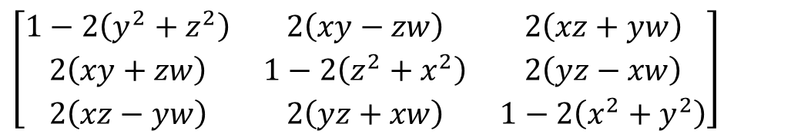
16.3.3 사원수에서 회전 변환행렬 변환
사원수 → 회전 변환
변환 행렬
$$X_{local}=\left(1, 0, 0\right)+w\left(0, 2z, −2y\right)+\left(x, y, z\right)×\left(0, 2z, −2y\right)$$
$$=\left(1, 2zw, −2yw\right)+\left(−2y^{2}−2z^{2}, 2xy, 2xz\right)$$
$$X_{local}=\left(1−2\left(y^{2}+z^{2}\right), 2\left(xy+zw\right), 2\left(xz−yw\right)\right)$$
$$Y_{local}=\left(2\left(xy−zw\right), 1−2\left(z^{2}+x^{2}\right), 2\left(yz+xw\right)\right)$$
$$Z_{local}=\left(2\left(xz+yw\right), 2\left(yz−xw\right), 1−2\left(x^{2}+y^{2}\right)\right)$$
$$\left[\begin{matrix}1−2\left(y^{2}+z^{2}\right) & 2\left(xy−zw\right) & 2\left(xz+yw\right) \\ 2\left(xy+zw\right) & 1−2\left(z^{2}+x^{2}\right) & 2\left(yz−xw\right) \\ 2\left(xz−yw\right) & 2\left(yz+xw\right) & 1−2\left(x^{2}+y^{2}\right)\end{matrix}\right]$$

Slide 35
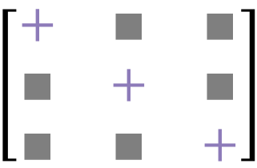



16.3.4 회전 변환 행렬에서 사원수 변환
정방행렬 트레이스 표현
대각 행렬 합
$$t=1−2\left(y^{2}+z^{2}\right) +1−2\left(z^{2}+x^{2}\right) +1−2\left(x^{2}+y^{2}\right)$$
$$=3−4\left(x^{2}+ y^{2}+ z^{2}\right)$$
$t+1=4−4\left(x^{2}+ y^{2}+ z^{2}\right)=4\left(1−\left(x^{2}+ y^{2}+ z^{2}\right)\right)$ $=4w^{2}$
$$r=2w=\sqrt{t+1}$$
$$w=\frac{1}{2}r$$

Slide 36
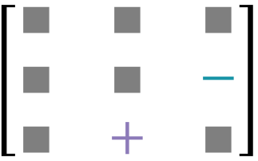


16.3.4 회전 변환 행렬에서 사원수 변환
$xw$값을 구하기 위한 행렬의 성분
$$2yz+2xw−2xw = 4xw$$

Slide 37
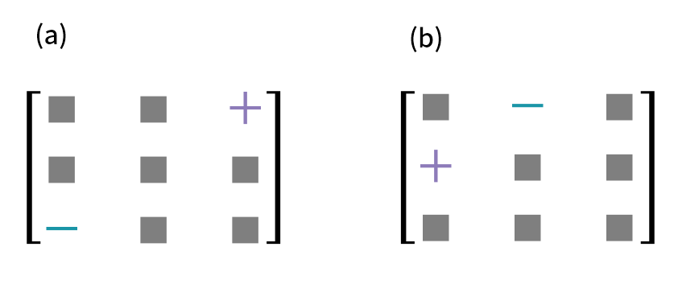



16.3.4 회전 변환 행렬에서 사원수 변환
$wy$, $zw$ 값을 구하기 위한 행렬의 성분
$$2xz+2yw−2xz+2yw= 4yw$$
$$2xy+2zw−2xy+2zw= 4zw$$

Slide 38
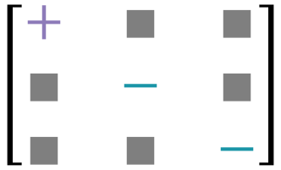

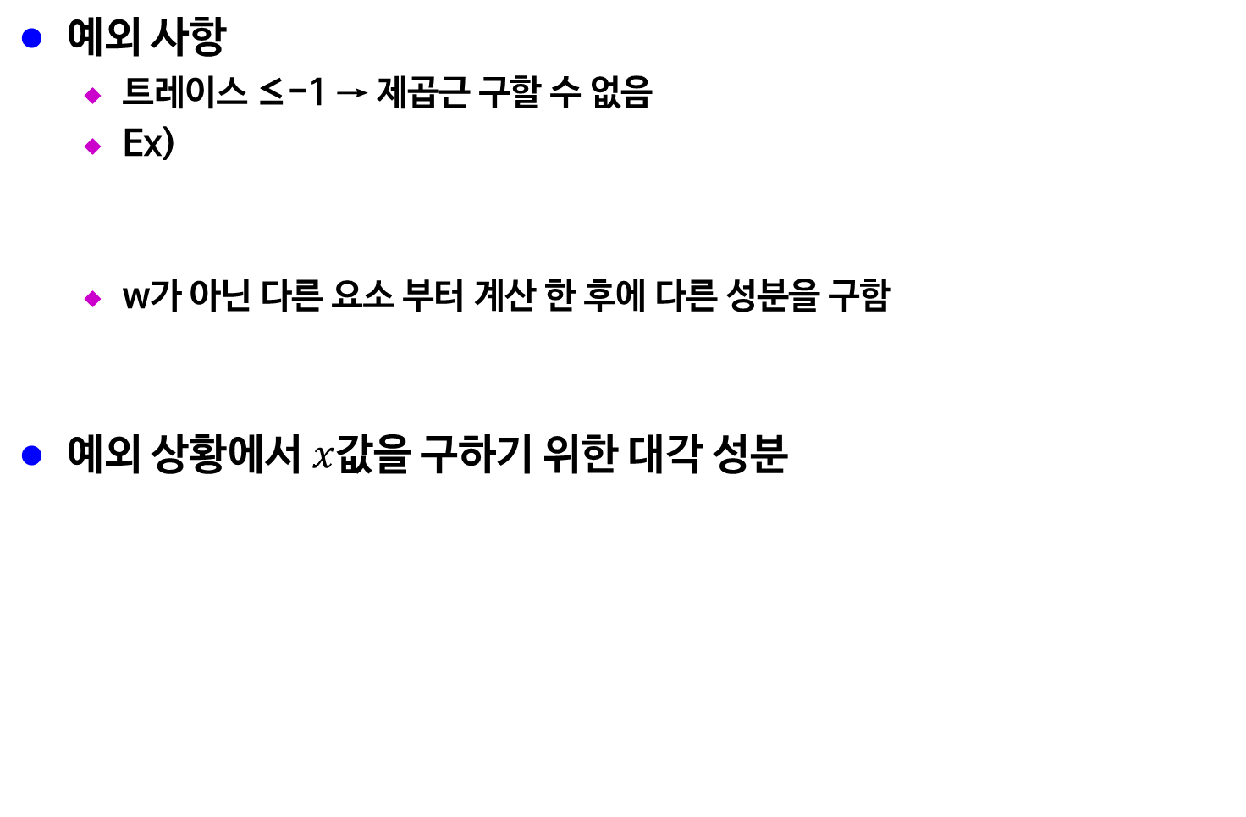
16.3.4 회전 변환 행렬에서 사원수 변환
예외 사항
트레이스 ≤-1 → 제곱근 구할 수 없음
Ex)
w가 아닌 다른 요소 부터 계산 한 후에 다른 성분을 구함
예외 상황에서 $x$값을 구하기 위한 대각 성분
$$\left[\begin{matrix}−1 & 0 & 0 \\ 0 & 1 & 0 \\ 0 & 0 & −1\end{matrix}\right]$$
$$1−2y^{2}−2z^{2}−1+2x^{2}+2z^{2}−1+2x^{2}+2y^{2}=−1+4x^{2}$$

Slide 39
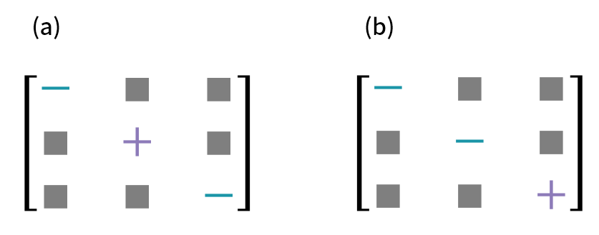

16.3.4 회전 변환 행렬에서 사원수 변환
$x, z$값을 구하기 위한 대각 성분
켄 슈메이크 (1985)
트레이스 값 계산
-1에 가까워 질 수록 오차 발생
0 ＜ 트레이스 → 일반 계산, 0 ≥ 트레이스 → 예외사항
예외사항
x, y, z 중 가장 큰 값 선택
ex) x요소 < y 요소 비교
$$1−2\left(y^{2}+z^{2}\right) <1−2\left(x^{2}+z^{2}\right) → −y^{2}<x^{2}$$

Slide 40


16.3.4 회전 변환 행렬에서 사원수 변환
순서대로 $xy$, $yz$, $xz$ 값을 구하기 위한 행렬의 성분
void Quaternion::FromMatrix(const Matrix3x3& InMatrix) {
float root = 0.f;
float trace = InMatrix[0][0] + InMatrix[1][1] + InMatrix[2][2];
if (trace <= 0.f) {
BYTE i = 0;
// X,Y,Z 중에서 가장 큰 요소를 파악
if (InMatrix[1][1] > InMatrix[0][0]) { i = 1; }
if (InMatrix[2][2] > InMatrix[i][i]) { i = 2; }
// i, j, k 의 순서 지정
static const BYTE next[3] = { 1, 2, 0 };
BYTE j = next[i];
BYTE k = next[j];
// 가장 큰 요소의 값을 구하기
root = sqrtf(InMatrix[i][i] - InMatrix[j][j] - InMatrix[k][k] + 1.f);
float* qt[3] = { &X, &Y, &Z };
*qt[i] = 0.5f * root;
root = 0.5f / root;
// 나머지 두 요소의 값을 구하기
*qt[j] = (InMatrix[i][j] + InMatrix[j][i]) * root;
*qt[k] = (InMatrix[i][k] + InMatrix[k][i]) * root;
// 마지막 W 값 구하기
W = (InMatrix[j][k] - InMatrix[k][j]) * root;
}

Slide 41
16.4 사원수의 보간
사원수 장점
로드리게스 회전과 동일한 임의의 축-각 회전
오일러 각으로 변환 가능, 회전 행렬 구성 용이
짐벌락 방지
회전 보간 계산 가능
4개의 원소 → 저장 공간의 효율
 | 오일러 각 | 행렬 | 사원수
저장공간 | 저장공간 3 | 저장공간 3x3 | 저장공간 4
짐벌락 현상 | 발생 | 없음 | 없음
회전 보간 | 한 기저 축에 대해서만 가능 | 불가능 | 임의의 축 가능
직관성 | 직관성 | 직관적이지 않음 | 직관적이지 않음

Slide 42


16.4 사원수의 보간
사원수 $q_{1}$ , $q_{2}$ $\frac{1}{3}$ 선형 보간

Slide 43

16.4 사원수의 보간
사원수 보간
단순 선형 보간 값은 크기 가 1 따라서 정규화 필요
단순 선형 보간 → 회전 오차 발생 → 구면 보간 필요
$$q\left(t\right)=\left(1−t\right)⋅q_{2}+t⋅q_{1}$$
$$q^{′}=\frac{q\left(t\right)}{\left|q\left(t\right)\right|}$$

Slide 44

16.4 사원수의 보간
구면 보간 사원수 vs 선형 보간 사원수

Slide 45




16.4 사원수의 보간
구면으로 보간된 사원수를 평면의 벡터로 표현하기
$$q^{′}=α⋅q_{1}+β⋅q_{2}$$
$$\vec{v}=α⋅\vec{x}+β⋅\vec{u}$$
$$\vec{v}=\cos\left(tθ\right)⋅\vec{x}+\sin\left(tθ\right)⋅\vec{y}$$

Slide 46

16.4 사원수의 보간
직교하는 두 기저 벡터를 사용한 중간 벡터의 계산
$$\vec{v}=\cos\left(\frac{θ}{3}\right)⋅\vec{x}+\sin\left(\frac{θ}{3}\right)⋅\vec{y}$$

Slide 47




16.4 사원수의 보간
두 번째 사원수로부터 직교하는 벡터 $\vec{y}$ 구하기
$$\vec{u}−\cos{θ}\vec{x}≡\sin{θ}\vec{y}$$
$$\vec{y} =\frac{\vec{u}−\cos{θ}\vec{x}}{\sin{θ}}$$

Slide 48







16.4 사원수의 보간
두 번째 사원수로부터 직교하는 벡터 $\vec{y}$ 구하기
$$\vec{y} =\frac{\vec{u}−\cos{θ}\vec{x}}{\sin{θ}}$$
$$\vec{v}=\cos\left(tθ\right)⋅\vec{x}+\sin\left(tθ\right)⋅\vec{y}$$
$$=\cos\left(tθ\right)⋅\vec{x}+\sin\left(tθ\right)⋅\frac{\vec{u}−\cos{θ}\vec{x}}{\sin{θ}}$$
$$=\frac{\sin{θ}⋅\cos\left(tθ\right)}{\sin{θ}}⋅\vec{x}+\frac{\sin\left(tθ\right)}{\sin{θ}}⋅\vec{u}+\frac{−\sin\left(tθ\right)⋅\cos{θ}\vec{x}}{\sin{θ}}$$
$$=\frac{\sin{θ}⋅\cos\left(tθ\right)−\sin\left(tθ\right)⋅\cos{θ}}{\sin{θ}}⋅\vec{x}+\frac{\sin\left(tθ\right)}{\sin{θ}}⋅\vec{u}$$
$$=\frac{\sin\left(θ−tθ\right)}{\sin{θ}}⋅\vec{x}+\frac{\sin\left(tθ\right)}{\sin{θ}}⋅\vec{u}$$
$$=\frac{\sin\left(\left(1−t\right)θ\right)}{\sin{θ}}⋅\vec{x}+\frac{\sin\left(tθ\right)}{\sin{θ}}⋅\vec{u}$$

Slide 49











16.4 사원수의 보간
사원수 구면 선형 보간 (Slerp: Spherical linear interpolation)
$\left|θ\right|\sim 0→\sin{θ\sim 0}$ 대응
$$α=\frac{\sin\left(\left(1−t\right)θ\right)}{\sin{θ}}$$
$$β=\frac{\sin\left(tθ\right)}{\sin{θ}}$$
$$q^{′}=α⋅q_{1}+β⋅q_{2}$$
$$q^{′}=\frac{\sin\left(\left(1−t\right)θ\right)}{\sin{θ}}⋅q_{1}+\frac{\sin\left(tθ\right)}{\sin{θ}}⋅q_{2}$$
$$\sin{θ}\sim θ$$
$$\sin\left(tθ\right)\sim tθ$$
$$\sin\left(\left(1−t\right)θ\right)\sim \left(1−t\right)θ$$
$$q^{′}=\frac{\left(1−t\right)θ}{θ}⋅q_{1}+\frac{tθ}{θ}⋅q_{2}$$
$$q^{′}=\left(1−t\right)⋅q_{1}+t⋅q_{2}$$
$$→q^{′}=\frac{q}{\left|q\right|}$$

Slide 50


16.4 사원수의 보간
두 벡터의 사잇각
벡터의 각이 긴 경로 각

Slide 51

16.4 사원수의 보간
사원수에 담긴 각의 정보

Slide 52
16.4 사원수의 보간 : Slerp
Quaternion Slerp(Quaternion & InQ1, Quaternion & InQ2, float InRatio) {
Quaternion q1 = InQ1, q2 = In2;
// 사원수의 내적:
float dot = q1.X * q2.X + q1.Y * q2.Y + q1.Z * q2.Z + q1.W * q2.W;
// 내적 값이 0보다 작으면 최단거리를 사용하도록 방향을 전환
if (dot < 0.0f) {
q1 = -q1; dot = -dot;
}
float alpha = 1.f, beta = 0.f;
// 두 사원수의 사잇각이 작으면 선형 보간으로 수행
if (dot > 0.9995f) {
alpha = 1.0f - InRatio;
beta = InRatio;
} else {
const float theta = acosf(dot);
const float invSin = 1.f / sinf(theta);
alpha = sinf((1.f - InRatio) * theta) * invSin;
beta = sinf(InRatio * theta) * invSin;
}
Quaternion ret;
ret.X = alpha * q1.X + beta * q2.X;
ret.Y = alpha * q1.Y + beta * q2.Y;
ret.Z = alpha * q1.Z + beta * q2.Z;
ret.W = alpha * q1.W + beta * q2.W;
return result;

Slide 53

16.5 사원수의 활용
사원수 기반 회전 시스템 설계

Slide 54
16.5 사원수의 활용
사원수 기반 회전 시스템 설계
void AddYawRotation(float InDegree) {
Rotator r = Rotation.ToRotator();
r.Yaw += InDegree;
r.Clamp();
Rotation = Quaternion(r);
}
void AddRollRotation(float InDegree) {
Rotator r = Rotation.ToRotator();
r.Roll += InDegree;
r.Clamp();
Rotation = Quaternion(r);
}
void AddPitchRotation(float InDegree) {
Rotator r = Rotation.ToRotator();
r.Pitch += InDegree;
r.Clamp();
Rotation = Quaternion(r);
}

Slide 55
예제 16-1 자유로운 3차원 회전의 구현
// 입력에 따른 카메라 시야각의 변경
CameraObject& camera = g.GetMainCamera();
float deltaFOV = input.GetAxis(InputAxis::WAxis) * fovSpeed * InDeltaSeconds;
camera.SetFOV(Math::Clamp(camera.GetFOV() + deltaFOV, minFOV, maxFOV));
// 시간에 따른 카메라 회전의 보간
elapsedTime = Math::Clamp(elapsedTime + InDeltaSeconds, 0.f, duration);
if (elapsedTime == duration) {
elapsedTime = 0.f;
startRotation = endRotation;
Vector3 randomAxis = Vector3(dir(generator), dir(generator), dir(generator)).GetNormalize();
endRotation = Quaternion(randomAxis, angle(generator));
camera.GetTransform().SetRotation(startRotation);
}
else {
float t = elapsedTime / duration;
Quaternion current = Quaternion::Slerp(startRotation, endRotation, t);
camera.GetTransform().SetRotation(current);
}

Slide 56

16.6 정리
사원수
복소수를 4차원으로 확장
실수부와 3차원 허수 벡터로 구성
해밀톤 곱을 통해 3차원 회전 표현 가능
회전축과 회전각을 하나의 수로 표현
켤레 사원수와 역원을 이용해 역회전 구현
사원수 회전
$q⋅\vec{v}⋅q^{∗}$
오일러 각, 회전 행렬과 상호 변환 가능
짐벌락 문제 감소
Slerp
$q^{′}=\frac{\sin\left(\left(1−t\right)θ\right)}{\sin{θ}}⋅q_{1}+\frac{\sin\left(tθ\right)}{\sin{θ}}⋅q_{2}$
$q^{′}=\left(1−t\right)⋅q_{1}+t⋅q_{2} , \left(s.t.\left|θ\right|\sim 0\right)$

